Slide 1
YÜKSEKÖĞRETİMDE KALİTE GÜVENCE SİSTEMİ ÖĞRENCİ KATILIMI – ÖĞRENCİNİN ROLÜ
Arş. Gör. Hakan ÖZTÜRK
Endüstri Mühendisliği Bölümü
24.05.2023

Slide 2
1
5
Webster’s ve Oxford Sözlükleri
Mükemmellik, üstünlük derecesidir.
Dr. J. M. JURAN
Kullanıma uygunluktur.
2
6
Ürün ya da hizmeti ekonomik bir yoldan üreten ve tüketici isteklerine cevap veren bir üretim sistemidir.
JIS – Japon Sanayi Standartlar Komitesi
İhtiyaçlara uygunluktur.
P.B.CROSBY
3
Bir ürün veya hizmetin belirlenen ya da olabilecek ihtiyaçları karşılama kabiliyetine dayanan özelliklerin toplamıdır.
7
ISO 8402
TSE 9005
Kalite
Müşteri memnuniyetidir, verimliliktir.
Bir hizmetin veya ürünün isteklere uygunluk derecesidir.
EOQC -Avrupa Kalite Kontrol Organizasyonu
4
8
Bir hayat felsefesidir, bir yaşam tarzıdır.
Kalite
KALİTE NEDİR?

Slide 3
1
TAB ONE Add your own text here
Bir yükseköğretim kurumunun veya yükseköğretim kurumu tarafından uygulanan bir programın ya da sunulan hizmetlerin; standartlara (mükemmeliyet, verimlilik, etkinlik, saydamlık, hesap verilebilirlik vb.) sahip olmasıdır.
YÜKSEKÖĞRETİMDE KALİTE NEDİR?

Slide 4
YÜKSEKÖĞRETİMDE KALİTE BİZE NE KAZANDIRIYOR?

Slide 6
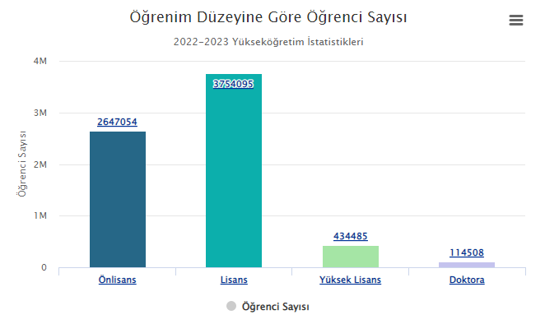
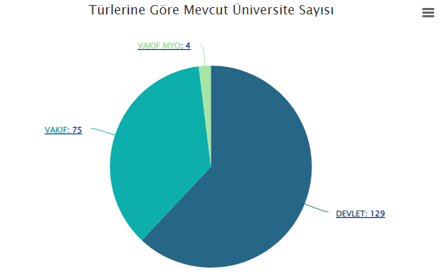
TÜRKİYEDE KAÇ ÜNİVERSİTE VE ÖĞRENCİ VAR?

Slide 7
YÜKSEKÖĞRETİMDE KALİTE GÜVENCE NEDİR?
Yükseköğretim kurumlarının eğitim-öğretim, araştırma ve toplumsal katkı faaliyetleri ile idari hizmetlerinin iç ve dış kalite güvencesi ve akreditasyon süreçlerini planlama ve uygulama esaslarının tümünü kapsayan sistemdir.

Slide 8
YÜKSEKÖĞRETİMDE KALİTE GÜVENCE SİSTEMİNİN HEDEFİ NEDİR?
Çağın gereklerine ayak uydurabilen
Mezunlar
yetiştirmek
Evrensel yeterlilikle donanmış
Yerel gerçekliklerle uyumlu
ve nitelikli

Slide 9
Yükseköğretim kurumlarında kalite güvence sisteminin en önemli boyutu; öğrencilerin hedeflenen yeterliliklere ulaşabilmesinin güvence altına alınmasıdır.
Ülkemizde yükseköğretim kurumlarının kalite güvencelerinden sorumlu üst kuruluş olarak ‘’Yükseköğretim Kalite Kurulu (YÖKAK)’’ görev yapmaktadır.
YÖKAK’ın Kurumsal Hedefi
Ülkemize özgü ve tüm dünya ile konuşabilen bir Yükseköğretim Kalite Güvence Sistemi kurmaktır.

Slide 10
Yükseköğretim Kalite Güvencesinin Gelişimi

Slide 11
YÖKAK’ın GÖREVLERİ
Akreditasyon Kurumlarını Tanımak ve Yetkilendirmek
Kurumsal Değerlendirme Programlarını Yürütmek
Kaite Güvencesi Kültürünü Yaygınlaştırmak

Slide 13
YÖKAK’ın GÖREVLERİ
Akreditasyon Kurumlarını Tanımak ve Yetkilendirmek
Kurumsal Değerlendirme Programlarını Yürütmek
Kaite Güvencesi Kültürünü Yaygınlaştırmak

Slide 15
Bölümünüzün akredite olup olmadığını kontrol ettiniz mi?

Slide 16
YÖKAK’ın GÖREVLERİ
Akreditasyon Kurumlarını Tanımak ve Yetkilendirmek
Kurumsal Değerlendirme Programlarını Yürütmek
Kalite Güvencesi Kültürünü Yaygınlaştırmak

Slide 17
Öğrenciler yükseköğretimde kalite güvencesi süreçlerinin en önemli paydaşlarından birisidir. Öğrencilerin bu süreçlerdeki rolü nedir? Öğrenciler bu süreçlerin neresinde? Öğrencilerin bu süreçlerde yer alması nasıl katkı sağlamaktadır?

Slide 18
KALİTE GÜVENCESİNDE ÖĞRENCİNİN ROLÜ
Bilgi Sağlayıcı/Veri Kaynağı
Paydaş
Sürekli geri bildirim verin.
Diğer paydaşlarla iş birliği içinde olun, bunu talep edin.
Aktör
Değerlendirici
Öğrencinin yer aldığı tüm süreçlerin baş rolü olun.
Süreçleri değerlendirin ve iyileşmeye katkı sağlayın.
Uzman
Değişim Aracı
Öğrenme uzmanı olduğunuzu unutmayın.
Değişim ve gelişmenin itici gücü ve öğrencinin iç sesi olun.

Slide 19
KALİTE ELÇİSİ MİSİN?

Slide 20
Kalite Elçisi Kimdir?
YÖKAK’ın misyon ve hedefleri doğrultusunda, yükseköğretimde kalite güvencesi süreçlerine öğrenci katılımını ve kalite kültürünü yaygınlaştırmayı sağlamak üzere çalışmalar yürüten yükseköğretim öğrencisidir.
YÖKAK Öğrenci Komisyonunun ve diğer kalite elçilerinin çalışmalarının tamamı gönüllülük esasına dayanmaktadır.

Slide 21
Kendi programlarının tasarlanmasında ve/ya güncellenmesinde yer alarak
Öğrencisi oldukları kurumların kalite komisyonunda yer alarak
Bölüm/Fakülte Kalite Komisyonlarında yer alarak
Kaliteye yönelik öğrenci toplulukları kurarak veya bu topluluklarda yer alarak
Ulusal akreditasyon kuruluşlarında yer alarak
Öğrenciler süreçlerde nasıl yer alabilirler?
YÖKAK’ta kurul öğrenci üyesi olarak
YÖKAK değerlendirme takımlarında yer alarak
Uluslararası çatı kuruluşlarda yer alarak (EUA, ESU, ENQA vb.)
YÖKAK öğrenci komisyonunda yer alarak
Uluslararası akreditasyon kuruluşlarında yer alarak

Slide 23
OMÜ Kalite Topluluğu

Slide 24
Öğrencilerin kalite süreçlerinde yer almalarının süreçlere, öğrencilere ve YÖKAK’a katkısı nedir?

Slide 25
DİNLEDİĞİNİZ VE ZAMAN AYIRDIĞINIZ İÇİN TEŞEKKÜRLER…
Ondokuz Mayıs Üniversitesi
Endüstri Mühendisliği Bölümü
Atakum / Samsun
hakan.ozturk@omu.edu.tr
0362 312 19 19 - 7614

